Slide 1
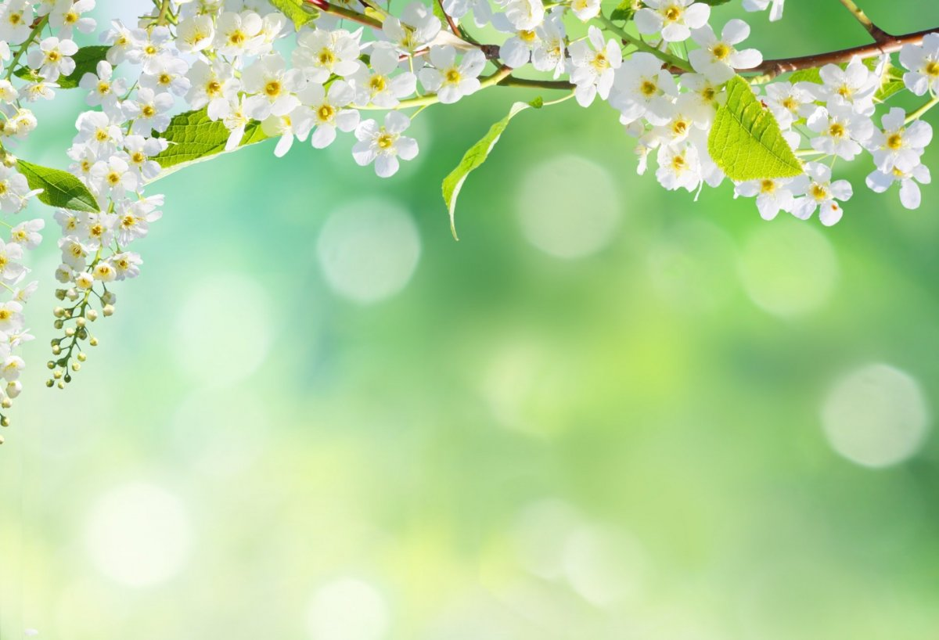
ПРЕЗЕНТАЦІЯ
ЛЕСЯ УКРАЇНКА
«СТОЯЛА Я І СЛУХАЛА ВЕСНУ»
ПІДГОТУВАВ
ВЧИТЕЛЬ УКРАЇНСЬКОЇ МОВИ ТА ЛІТЕРАТУРИ
ГЛИННІВСЬКОГО ЛІЦЕЮ
БЕРЕЗІВСЬКОЇ СІЛЬСЬКОЇ РАДИ
САРНЕНСЬКОГО РАЙОНУ РІВНЕНСЬКОЇ ОБЛАСТІ
КАРПОВЕЦЬ ЮРІЙ АНАТОЛІЙОВИЧ

Slide 2


Slide 3
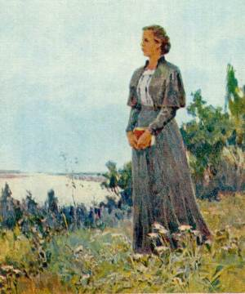
ЛЕСЯ УКРАЇНКА
ЛЮБИЛА ВЕСНУ,
ЯК ПОРУ РОКУ,
КОЛИ ВІДБУВАЄТЬСЯ ПРОЦЕС
ВІДРОДЖЕННЯ І ОНОВЛЕННЯ.
В ЦЕЙ ЧАС НАРОДЖУЮТЬСЯ
МРІЇ І ЗБУВАЮТЬСЯ НАДІЇ.

Slide 4
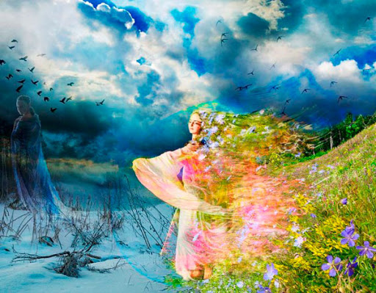
ЛІРИЧНА
ГЕРОЇЯ
ПОЕЗІЇ
«СЛУХАЛА
ВЕСНУ»,
ЯКА ЇЙ
«БАГАТО
ГОВОРИЛА»…

Slide 5
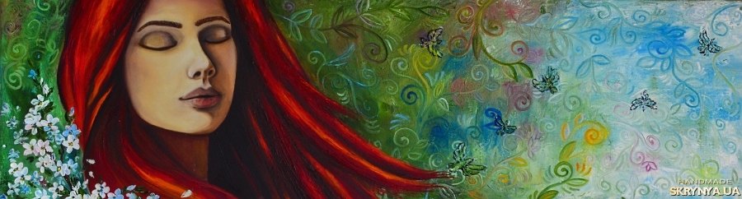
НАСТУПАЄ ВЕСНА
У НОВИХ СПОДІВАННЯХ…
ВІД ЛЮБОВІ ВЕСНА
НАМ ДАРУЄ КОХАНННЯ…

Slide 6
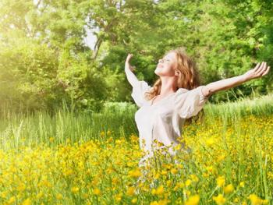
ВЕСНА
ПРИНЕСЛА ПОЧУТТЯ,
ЩО ЗИМОЮ ЗАСНУЛИ.
ДЛЯ ДУШІ КАЯТТТЯ,
ЯКІ ВІРУ ВЕРНУЛИ…

Slide 7


Slide 8
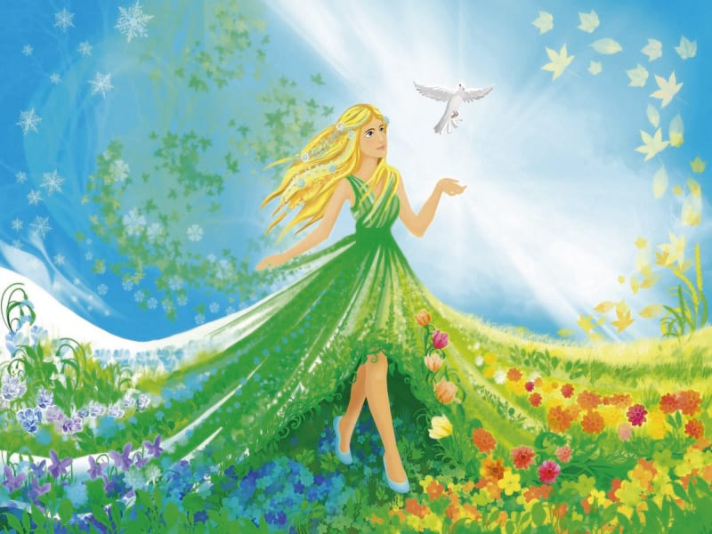
ДОЧЕКАЛИСЬ
ВЕСНУ,
ЩОБ НА КРИЛАХ
ЛЕТІТИ…

Slide 9
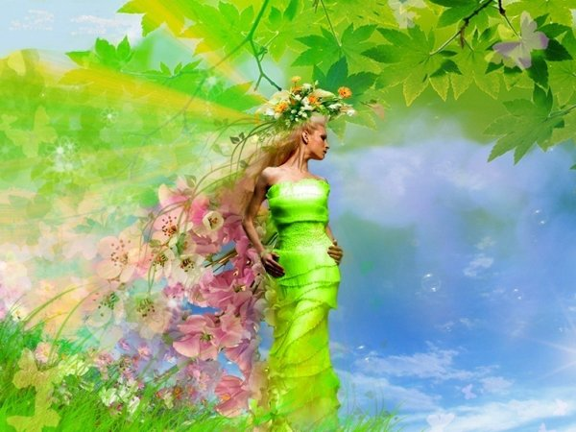
У ТЕНЕТАХ
ЗИМИ
МИ НЕ ЗНАЛИ
СПОКОЮ…

Slide 10

ДОЧЕКАЛИСЬ ВЕСНИ,
ЩОБ ЗУСТРІТИСЬ
З ТОБОЮ…

Slide 11
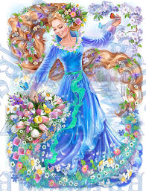
ВЕСНА І ПОЧУТТЯ
БУДУТЬ ЖИТИ ВІЧНО!

Slide 12

ХУДОЖНІ СЛОВА
ЛЕСІ УКРАЇНКИ –
ЦЕ ЦІЛЮЩЕ ДЖЕРЕЛО
НЕВИЧЕРПНОЇ ЕНЕГРІЇ,
ЩО ЗВЕСЕЛЯЮТЬ ДУШУ…

Slide 13


Slide 14
Вміння ліричної героїні «слухати весну» дало їй змогу почути дзвінку й голосну пісню, закличну мову і таємний шепіт.
Голоси весни оспівують любов, юну красу, радощі – все те, про що колись мріялось.

Slide 15
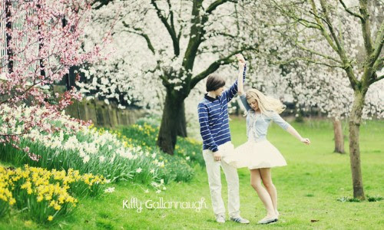
Основний мотив поезії
«Стояла я і слухала весну» –
віра в любов, надія і щастя.

Slide 16
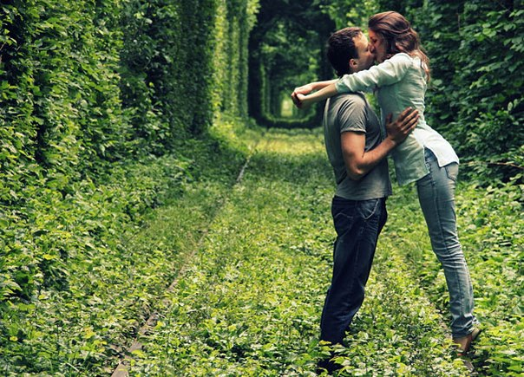

Slide 17
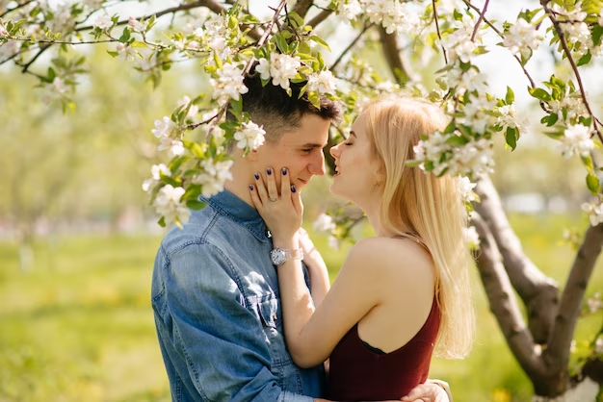

Slide 18
Автор – Леся Українка
Рік написання – 1895.
Збірка «Думи і мрії», цикл «Мелодії».
Жанр “Стояла я і слухала весну”.
Поезія поєднує в собі особливості пейзажної та інтимної лірики.
Ідея “Стояла я і слухала весну”: возвеличення почуття кохання, що дає людині радість, мрію, надію; уміння ліричної героїні жити в гармонії зі світом природи.

Slide 19
Художні засоби
“Стояла я і слухала весну”:
уособлення, метафора;
синтаксичні засоби; інверсія.
Метафори: слухала весну,
Весна мені багато говорила,
співали мрії.
Епітети: пісню дзвінку, голосну, таємно-тихо.

Slide 20
Дієслівний ряд стояла, слухала, говорила, співала, шепотіла передає мінливість світлих почуттів героїні.
Наскрізним художнім засобом вірша “Стояла я і слухала весну…” є уособлення.
Сюжет: показано гармонію природного оновлення з душевним станом ліричного героя.
Композиція: восьмивірш, що складається з двох катренів.

Slide 21
Який художній засіб покладено в основу поезії «Стояла я і слухала весну»?
Персоніфікація.
Лесі Українки «Стояла я і слухала весну» (1895) сповнений свіжості й тепла прекрасної пори року.
Всього у двох строфах Леся Українка вмістила багату палітру відчуттів, які бентежать душу.

Slide 22
Тема поезії
«Стояла я і слухала весну»:
зображення весняного відродження природи, сподівання ліричної героїні на щастя і щире кохання,
сум через його недосяжність,
через утому від життєвих випробувань.

Slide 23
